Slide 1
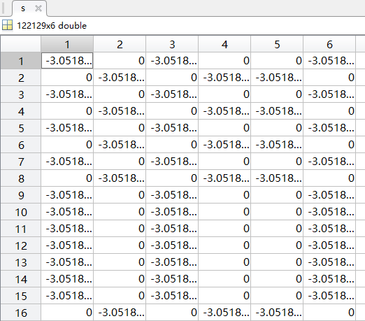

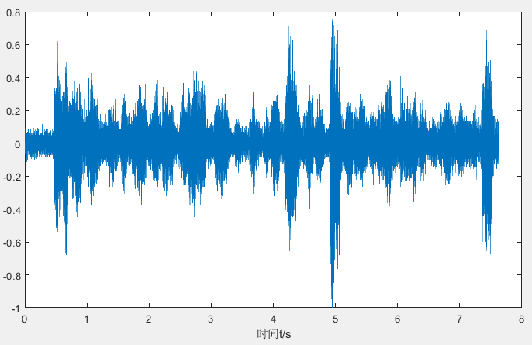
2.3 工作与预期结果
读取语音数据
使用MATLAB读取wav格式的多通道音频数据，绘语音时序图。

Slide 2
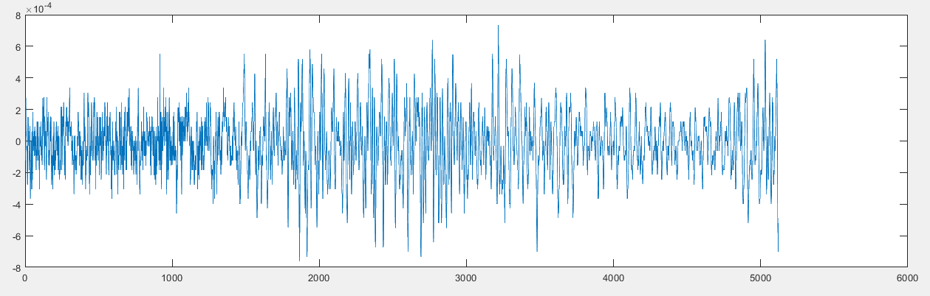
2.3 工作与预期结果
2. 短时分析技术：
语音信号特性随时间改变，本身属于非稳态信号。然而，短时间内的语音频率成分改变较少，因此，可将语音信号作为稳定源处理，此短时分析技术。
分帧技术
短时分析技术的主要手段即分帧，通过将语音信号切片，获取以帧为单位的语音信号，从而进行短时分析。
帧移hop
第1帧
第2帧
第3帧
帧长wlen
...
Notes:
设语音数据存放在y中，y总长度为L，信号采样频率为fs，帧长以wlen表示，帧移为hop，以此为参数对y进行分帧，则共生成帧数

Slide 3
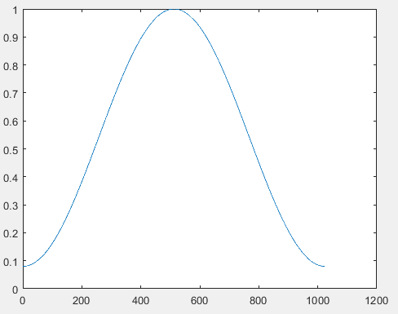
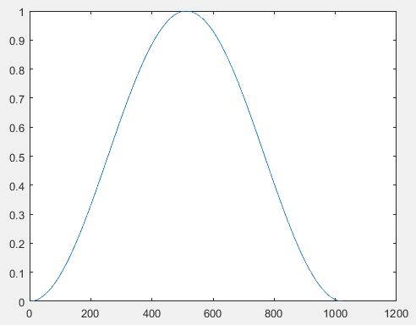
2.3 工作与预期结果
3. 频谱泄露：
进行短时分析时，如果对语音信号进行直接截取，原来的信号被截断以后，其频谱发生了畸变，原来集中某处的能量被分散到两个较宽的频带中去了称为频谱泄露。
窗函数
为了减少频谱能量泄露，可以采用不同的截取函数对信号进行截断，截断函数称为窗函数。窗函数不同，相应的带宽和频谱泄露就会不同。
汉明窗
海宁窗

Slide 4
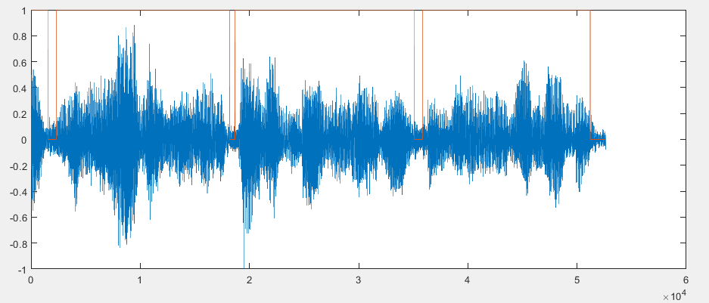
2.3 工作与预期结果
4. 端点检测：
大部分语音算法针对语音成分设计，例如语音特征提取、声源定位等，因此处理真实语音前需要界定语音活动范围，以区分语音段和噪声段，相应的技术则被称为端点检测。
检测参数
短时能量分析需要设定能量阈值，以区分噪声段与语音段。

Slide 5
2.3 工作与预期结果
5. 什么是时域：
以时间作为参照来观察动态世界的方法我们称其为时域分析。
世间万物都在随着时间不停的改变，并且永远不会静止下来，有没有一种方法来观察世界，我们会发现世界是永恒不变的？
频域分析是把信号变为以频率轴为坐标表示出来。它不是真实的，而是一个数学构造。时域是惟一客观存在的域，而频域是一个遵循特定规则的数学范畴。
贯穿时域与频域的方法之一，就是传中说的傅里叶分析！

Slide 6
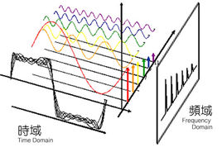
2.3 工作与预期结果
傅里叶变换

Slide 7
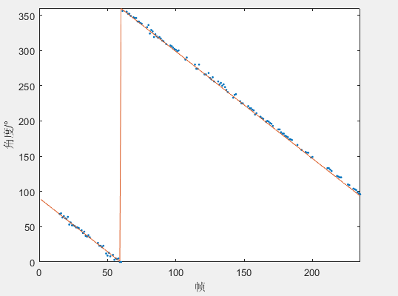
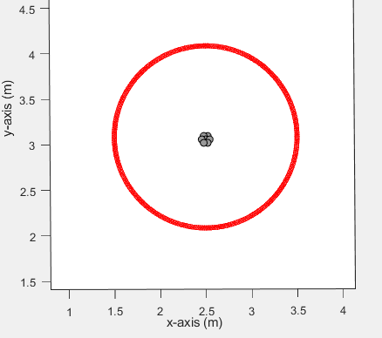
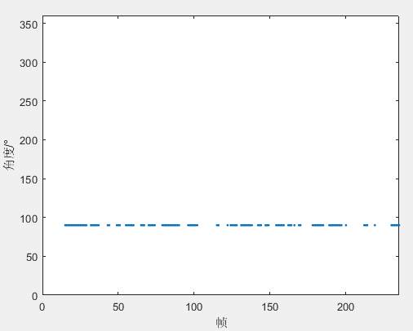
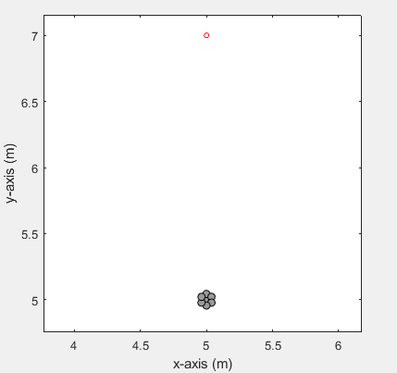
2.3 工作与预期结果
MATLAB绘制的声源的运动轨迹图：
（动源）声源从90度开始，绕麦克风旋转一周
（静源）声源在90度位置

